Slide 1
Amateurfunk über Satelliten
Allgemeines
P3D
wie wird DK0RU QRV ?

Slide 2
Amateurfunk über Satelliten
Allgemeines
P3D
wie wird DK0RU QRV ?

Slide 3
Allgemeines
was ist ein Satellit ?
Umlaufbahnen
was ist ein Linearumsetzer ?
UpLink / DownLink
Modes
Telemetrie

Slide 4
Allgemeines
- was ist ein Satellit ?
eine Relaisfunkstelle im Weltraum
ein künstlicher Erdtrabant
eine technischer Herausforderung
ein großer Spaß
eine Erweiterung des Horizonts

Slide 5
Allgemeines
- Umlaufbahnen
Kreisbahn
  z.B. RS12/13, UO-11 (LEOs)
Elliptischer Orbit
  z.B. AO-10, AO-13, P3D
    Perigäum
    Apogäum
Geostationärer Orbit
  z.B. TV-Satelliten

Slide 6
Allgemeines
- was ist ein Linearumsetzer ?
RX und TX Transponder
Uplink --> DownLink
Normal oder Reverse
analogen Satelliten
(digitale Satelliten --> PaketRadio)
  Digipeater + Mailbox

Slide 7
Allgemeines
- UpLink / DownLink
DownLink
  Funkstrecke vom Satellit zum Boden
    hier sendet der Satellit
UpLink
  Funkstrecke vom Boden zum Satellit
    hier sendet der Funkamateur

Slide 8
Allgemeines
- Modes
„alte“ Modes
  A (2m->10m)
  B (70cm->2m)
  J (2m->70cm) JA=analog JD=digital
  KA (15m+2m->10m)
  JL (2m+23cm->70cm)
„neue“ Modes
    Transpondermatrix --> P3D

Slide 9
Allgemeines
- Telemetrie (TLM)
Betriebsdatenübertragung
  Daten
    Status
    Matrix / Modes
    Temperaturen
    Spannungen
  Medien / Verfahren
    CW
    PSK
    AFSK
WOD (Whole Orbit Data)
    Telemetriewerte eines Erdumlaufs

Slide 10
Amateurfunk über Satelliten
Allgemeines
P3D
wie wird DK0RU QRV ?

Slide 11
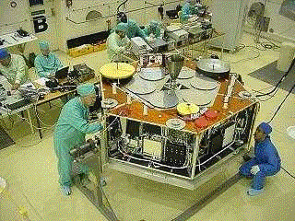
P3D jetzt AO-40
Transponder
Transpondermatrix
LEILA
RUDAK
Umlaufbahn
Start

Slide 12
P3D
- Transponder
UpLink
    UPLINK Digital Analog Passband
    15 m none 21.210 - 21.250 MHz
    12m none 24.920-24.960 MHz
    2 m 145.800 - 145.840 MHz 145.840 - 145.990 MHz
    70cm 435.300 - 435.550 MHz 435.550 - 435.800 MHz
    23cm(1) 1269.000 - 1269.250 MHz 1269.250 - 1269.500 MHz
    23cm(2) 1268.075 - 1268.325 MHz 1268.325 - 1268.575 MHz
    13cm(1) 2400.100 - 2400.350 MHz 2400.350 - 2400.600 MHz
    13cm(2) 2446.200 - 2446.450 MHz 2446.450 - 2446.700 MHz
    6cm 5668.300 - 5668.550 MHz 5668.550 - 5668.800 MHz

Slide 13
P3D
- Transponder
DownLink
    DOWNLINK Digital Analog Passband
    2m 145.955 - 145.990 MHz 145.805 - 145.955 MHz
    70cm 435.900 - 436.200 MHz 435.475 - 435.725 MHz
    13cm(1) 2400.650 - 2400.950 MHz 2400.225 - 2400.475 MHz
    13cm(2) 2401.650 - 2401.950 MHz 2401.225 - 2401.475 MHz
    3cm 10451.450 - 10451.750 MHz 10451.025 - 10451.275 MHz
    1.5cm 24048.450 - 24048.750 MHz 24048.025 - 24048.275 MHz

Slide 14
P3D
- Transponder
Telemetrie-Baken
    BEACON General Beacon Middle Beacon Engineering Beacon
    2 m none 145.880 MHz none
    70cm 435.450 MHz 435.600 MHz 435.850 MHz
    13cm(1) 2400.200 MHz 2400.350 MHz 2400.600 MHz
    13cm(2) 2401.200 MHz 2401.350 MHz 2401.600 MHz
    3cm 10451.000 MHz 10451.150 MHz 10451.400 MHz
    1.5cm 24048.000 MHz 24048.150 MHz 24048.400 MHz

Slide 15
P3D
- Transpondermatrix
„neue“ Modes
  H = 21MHz
  V = 144MHz
  U = 435MHz
  L = 1270MHz
  S = 2400MHz
  C = 5650MHz
  X = 10GHz
  K = 24GHz
Beispiele
  2m --> 70cm = V-U
  2m+70cm --> 23cm = VU-L

Slide 16
P3D
- LEILA LEIstungs-Limit-Anzeige
„Krokodil“
Funkamateure, die unzulässig hohe Sendeleistung benutzen (engl. Alligator)
merke: großes Maul und kleine Ohren
Leila markiert „Krokodile“ mit einem CW-Signal
oder filtert „Krokodile“ selektiv heraus
entwickelt von der AMSAT-DL
fliegt zum ersten Mal auf P3D

Slide 17
P3D
- RUDAK Regenerativer Umsetzer für digitale Amateurfunk Kommunikation
Digitale Experimente
  PR Store & Forward
  GPS
  SCOPE
  CAN (IHU, Matrix, Wheels, ...)
  ... (z.B. Innenmikrofon)
Modem
  9600 Baud FSK
  DSP DEM/MOD

Slide 18
P3D
- Umlaufbahn 1/4
Der AMSAT-Phase 3-D Satellit wird durch die ARIANE-5 Rakete in einen sogenannten Transferorbit befördert. Anschließend muss P3-D aus eigener Kraft in den Zielorbit mit einem Apogäum von rund 47.000 km und einem Perigäum von rund 5.000 km kommen. Außerdem muss die Bahnneigung auf über 60° angehoben werden, um die Versorgung der dichter bevölkerten Nordhalbkugel zu verbessern. Für diese Bahnmanöver besitzt der Satellit zwei eigene Triebwerke.
  1. Ein 400N-Flüssigkeitstriebwerk
  2. Ein elektrisches Lichtbogentriebwerk (ATOS)

Slide 19
P3D
- Umlaufbahn 2/4
Erfolgt der Start planmäßig befindet sich P3-D in einem elliptischen Orbit mit einem Apogäum von 34.000 bis 39.000 km.
Ca. 3 h nach dem Start geht die 70 cm Bake an den Rundstrahlantennen auf Sendung (400 bps PSK-Format). Kommandostationen aus Australien und Neuseeland nehmen ersten Kontakt zum Satelliten auf.
Ca. 4-5 h nach dem Start ist der Satellit auch in Europa zu hören.
In den folgenden Tagen werden alle Systeme an Bord überprüft, inkl. IHU-2, RUDAK etc.
Die Lagesensoren und die magnetische Lageregelung werden in Betrieb genommen.

Slide 20
P3D
- Umlaufbahn 3/4
Der Satellit wird ausgerichtet und per ATOS-Triebwerk in einen Übergangsorbit mit einer Apogäumshöhe von 60.000 bis 70.000 km gebracht. Dieses Manöver dauert ca. 9 Monate.
In dieser Zeit wird der Satellit bereits gut 4 Monate für eingeschränkten Betrieb zur Verfügung stehen. Allerdings sind die Signale durch die hohe Entfernung, einen ungünstigen Sonnen- und Antennenwinkel schwächer als im späteren Normalbetrieb.

Slide 21
P3D
- Umlaufbahn 4/4
Nach den 9 Monaten wird der 400N-Motor die Inklination auf über 63° bringen. Das dauert etwa 5-6 Wochen.
Danach wird mit dem 400N-Triebwerk das Apogäum auf das Ziel von 47.700 km reduzieren.
Lageregelung, Drallräder etc. werden auf die Funktion überprüft. Ist alles OK geht der Satellit von der Spinstabilisierung zur 3-Achsenstabilisierung über.
Die Solarpanels werden entfaltet, die Antennen zur Erde ausgerichtet und die Transponder gehen mit hoher Leistung für den allgemeinen Normalbetrieb auf Sendung.

Slide 22
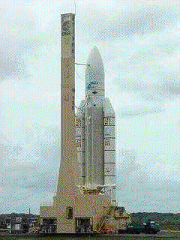
P3D
- Start
Lift-Off @ 16.11.2000 1:07 UTC
T+43:00: WIR SIND IM ORBIT!
Separation AMSAT-Phase 3-D in 5300 km Höhe
über dem Indischen Ozean.
T+41:50: Separation ASAP
T+34:15: Separation STRV-1C und D in 2700 km Höhe, Separation P3D in 8 min T+29:20: Separation PAS-1R in 2100 km Höhe
T+27: Ende der Brennzeit der 2. Stufe, Höhe: 1700 km, Status: grün.
T+22: Launcher über Zentralafrika, Höhe: 900 km, Geschwindigkeit: 8,3 km/s
T+15: V135 über dem Atlantik, Höhe: 360 km
T+9:55: Zündung der 2. Raktetenstufe, Höhe: 158 km
T+3:20: Abtrennung des Nutzlastschutzhülle "Payload-Fairing"
T+2:30: Feststoffraketen abgetrennt
T+1:40: Alle Parameter OK
T-0: Zündung Lift-OFF!!
T-0:35: Automatische Startsequenz begonnen.
T-6: Automatische Startsequenz gestartet.
T-10: Alle Checks erfolgreich abgeschlossen. Alle Zustände auf GRÜN.

Slide 23
Amateurfunk über Satelliten
Allgemeines
P3D
wie wird DK0RU QRV ?

Slide 24
Wie wird DK0RU QRV ?
DownLink
Uplink
Antennen
Bahnberechnung
Telemetriedekodierung

Slide 25
Wie wird DK0RU QRV ?
- DownLink
Empfangs-Konverter
  K13-Oscar
    13cm --> 2m
    SHF-Elektronik (DM 219,-)
  MKU 24 Oscar
    13cm --> 2m
    Kühne-Elektronik (DM 498,-)
  UEK-3000 SAT/2
    13cm --> 2m
    SSB-Elektronik (DM 698,-)
  MKU 10 Oscar
    10GHz --> 70cm
    Kühne-Elektronik (DM 498,-)

Slide 26
Wie wird DK0RU QRV ?
- UpLink
Sendemischer
  MKU 23 OTX
    2m --> 23cm - 0,8W
    Kühne-Elektronik (DM 449,-)
  UTM 1200 - 1
    2m --> 23cm - 1W
    SSB-Elektronik (DM 698,-)
  UTM 1200 - DLX
    2m --> 23cm - 15W (Mastmontage)
    SSB-Elektronik (DM 1198,-)
  MKU 57 OTX
    70cm --> 6cm - 200mW
    Kühne-Elektronik (DM 548,-)

Slide 27
Wie wird DK0RU QRV ?
- UpLink / DownLink
Transverter
  MKU 23G2 Oscar
    2m <--> 13cm - 3W
    Kühne-Elektronik (DM 795,-)
  CV-200
    2m/70cm <--> 1,5cm ... 23cm - 0,1 ... 1W
    HBH-Microwellenprodukte (ca. DM 6000,-)

Slide 28
Wie wird DK0RU QRV ?
- Antennen
2m Rundstrahler oder Yagi
70cm Rundstrahler oder Yagi
23cm Yagi
13cm Yagi oder Spiegel
3cm Spiegel

Slide 29
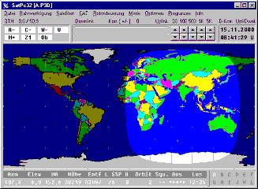
Wie wird DK0RU QRV ?
- Bahnberechnung
Kepler-Elemente aus PR
Software für PC (Shareware /PD

Slide 30
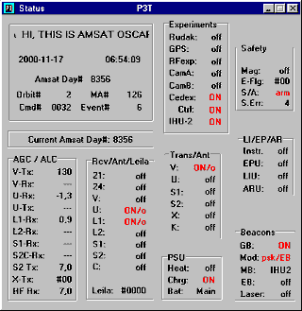
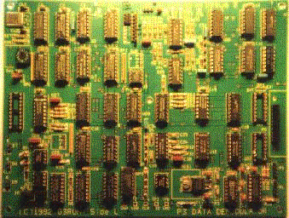
Wie wird DK0RU QRV ?
- Telemetriedekodierung
Soundkarte
  WPSKDEC von AMSAT-France
    Telemetrie empfangen und als WAV speichern
    pskdem.exe (Decoder)
    tlmdec.exe (Anzeige)
  P3d Decoder von IZ8BLY
  PSK400 von KD3NC
DSP-Hardware
  Decoder von G3RUH
P3T-SW von W4SM

Slide 31
Zusammenfassung
Möglichkeiten
  QSO`s über Satelliten
  Telemetrieempfang / -auswertung
  Orbits / Himmelsmechanik
Geräte / Antennen / Software
  Transceiver, Konverter, Sendemischer
  23cm + 13cm Antennen
  Bahnberechnung- /Telemetrie-SW

Slide 32
Zusammenfassung
- Kosten / Einzelteile
Kosten
  2m-Transceiver vorhanden
  2m/70cm-Transc. DM 1800,-
  Transverter 13/23cm DM 1900,-
  10GHz Konverter DM 600,-
  Antennen DM 700,-
  Computer vorh.+ DM 200,-
  Software Internet
  „Kleinteile“ DM 500,-

Slide 33
Zusammenfassung
- Kosten / Summe
Variante 1 DM 3300,-
  RX 13 cm
  TX 23 cm
  1 Tranceiver
Variante 2 DM 5100,-
  RX 13 cm
  TX 23 cm
  2 Tranceiver
Variante 3 DM 5700,-
  RX 13 cm / 10 GHz
  TX 23 cm
  2 Tranceiver

Slide 34

Diskussion
Was wollen wir
Wer macht mit
Wer ist dafür / dagegen

Slide 35
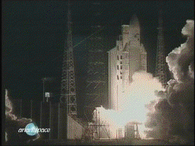
Fazit
- P3D/AO-40 ist im Orbit !!!
- wann werden wir QRV ???

Slide 36
Zeitplan
Termine 2001
01 Findung der Interessengruppe
02 Beschlußfassung JHV
02-04 HW/SW-Beschaffung
05-07 Test der Ausrüstung
07 Demobetrieb beim Fieldday
08-09 Installation im Stadtwerkehaus
ab 09 Betrieb „fun on sat“

Slide 37
